Slide 1
Theoretical Physics
Analytical Mechanics 302
Chapter 4
University of BASRAH - Physics Department
Dynamics of Oscillating Systems ديناميات الأنظمة المتذبذبة
Prof. Dr Mohanned Al-Anber

Slide 2
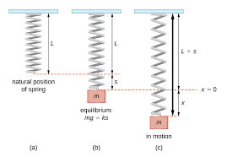
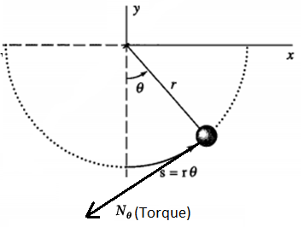
Chapter 4. Dynamics of Oscillating Systems
Theoretical Physics: 302
Potential Energy and Equilibrium: Stability
الطاقة الكامنة والتوازن: الاستقرار
دعونا أولاً نفحص ما هو المقصود بمصطلح التوازن.
دعونا نتذكر الحركة التذبذبية لكتلة على زنبرك حول موضع توازنها.
إنه نظام محافظ ، وقوته المعيدة مشقة من دالة الطاقة الكامنة:
University of BASRAH – Physics Department
يكون موضع توازن المذبذب عند (x=0) ، وهو الموضع الذي تختفي فيه قوة الاستعادة أو يكون مشتق الدالة المحتملة صفرًا. إذا تم وضع المذبذب في البداية في حالة سكون عند (x=0)، فسيظل هناك ساكنًا.
في حالة حركة بندول بسيط بطول r مقيد بالتأرجح في مستوى عمودي (انظر الشكل). الموقع يمكن وصفه باحداثي معمم واحد θ. بأخذ الطاقة الكامنة لتكون صفرًا (θ=0)، فان دالة الجهد و القوة المعيدة تكون:
Dr. Mohanned Al-Anber

Slide 3
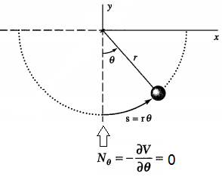
Chapter 4. Dynamics of Oscillating Systems
Theoretical Physics: 302
حيث x هو الإزاحة الأفقية للبندول. الإحداثي المعمم للبندول هو متغير زاوي ، وقوة الاستعادة هي في الواقع عزم الاستعادة (N_{θ}). يكون البندول في وضع توازنه عندما يكون عزم الاستعادة مساويًا للصفر (N_{θ}=0). في كل من هاتين الحالتين ، بغض النظر عما إذا كانت الطاقة الكامنة دالة على إحداثيات موضعية (x) Vأو زاوية (θ)V ، فإن التوازن يتوافق مع الشكل او الحالة الذي يختفي عندها مشتق دالة الطاقة الكامنة.
University of BASRAH – Physics Department
Dr. Mohanned Al-Anber

Slide 4
Chapter 4. Dynamics of Oscillating Systems
Theoretical Physics: 302
الآن دعونا نعمم الحالات المذكورة أعلاه على نظام به درجات n من الحرية إحداثياته المعممة .
لنفترض أن النظام محافظ وأن دالة الطاقة الكامنة هي دالة ل
ستختفي جميع القوى وعزم الدوران المؤثرة على النظام عندما
تشكل هذه المعادلات شرطًا ضروريًا لكي يظل النظام في حالة سكون (إذا كان مبدئيًا في حالة سكون).
إذا تم إعطاء النظام إزاحة صغيرة، فقد يعود أو لا يعود إلى حالة الاتزان.
إذا كان يميل دائمًا إلى العودة إلى التوازن ، نظرًا لإزاحة صغيرة بدرجة كافية ، يكون التوازن مستقرًا (stable) وإلا فهو غير مستقر (unstable).
إذا لم يكن لدى النظام ميل للتحرك إما باتجاه التوازن أو بعيدًا عنه ، يكون التوازن متعادل (neutral).
University of BASRAH – Physics Department
Dr. Mohanned Al-Anber

Slide 5
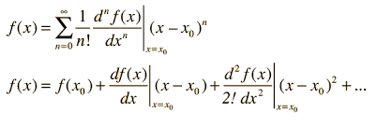
Chapter 4. Dynamics of Oscillating Systems
Theoretical Physics: 302
يجب أن تكون الطاقة الكامنة هي الحد الأدنى في جميع الحالات لتحقيق توازن مستقر.إذا كان النظام متحفظًا ، فإن إجمالي الطاقة T + V ثابت ، لذلك من أجل تغيير بسيط بالقرب من التوازن .
وبالتالي ، ينخفض T إذا زاد V ؛ أي أن الحركة تميل إلى الإبطاء والعودة إلى وضع التوازن ، بالنظر إلى الإزاحة الصغيرة.
العكس صحيح إذا كانت الطاقة الكامنة هي القصوى ؛ أي أن أي إزاحة تؤدي إلى انخفاض V وزيادة T ، لذلك يميل النظام إلى الابتعاد عن موضع التوازن بمعدل متزايد باستمرار.
لنظام بدرجة واحدة من الحرية. لنفترض أننا قمنا بتوسيع دالة الطاقة الكامنة V (q) كسلسلة تايلور حول النقطة q = 0 ، أي
University of BASRAH – Physics Department
الآن إذا كانت (q=0) موضع توازن ، فعندئذٍ
Dr. Mohanned Al-Anber

Slide 6
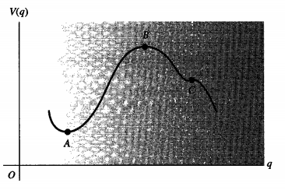
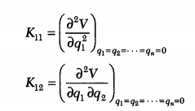
Chapter 4. Dynamics of Oscillating Systems
Theoretical Physics: 302
إذا لم يكن صفرًا ، فبالنسبة للإزاحة الصغيرة q من التوازن ، تكون القوة خطية تقريبًا في الإزاحة:
هذا من النوع التصالحي أو المستقر إذا كان موجبًا ، بينما إذا كان سالبًا ، تكون القوة ضد الاستعادة والتوازن غير مستقر.إذا كان ، فيجب علينا فحص أول حد غير متلاشي في المتسلسلة.
إذا كان هذا الحد زوجي او فردي بالنسبة ل n ، فإن التوازن يكون مستقرًا مرة أو غير مستقر ، اعتمادًا على ما إذا كان المشتق موجبًا أم سالبًا على التوالي.
University of BASRAH – Physics Department
Dr. Mohanned Al-Anber

Slide 7
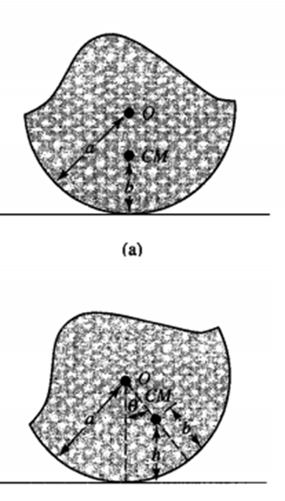
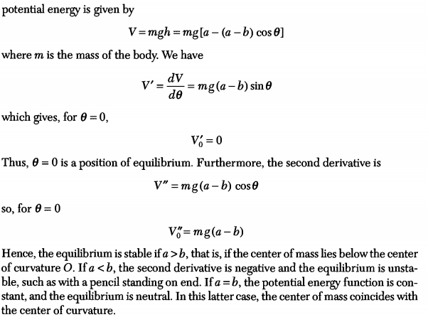
Chapter 4. Dynamics of Oscillating Systems
Theoretical Physics: 302
University of BASRAH – Physics Department
Dr. Mohanned Al-Anber

